Slide 1
La unidad substancial del hombre
El alma y el cuerpo

Slide 2
El factum de la unidad del hombre…
Se trata de ser teóricamente coherentes con “el hecho… innegable, de que todo hombre se aprehende a sí mismo como un indiviso ´yo’.” En todos los aspectos de nuestra existencia nos experimentamos como el mismo y único hombre
“Puedo decir: Yo pienso, yo amo, yo quiero… puedo de la misma forma afirmar: yo como, yo oigo música, yo aspiro el perfume de los campos…”
Tomás de Aquino escribe en la Summa Teológica: : “El mismo hombre es el que percibe, siente y entiende” (q. 76. a. 1)

Slide 3
El hombre: unidad de naturaleza y de ser
Ahora bien, para dar cuenta de esta unidad de cada hombre, la “filosofía de la escuela” se refiere a la unidad substancial…
Tomás de Aquino (apoyándose en Aristóteles) sostiene que cada hombre tiene:
- Unidad de naturaleza (o esencia)
- Unidad de ser (cada hombre es solamente un ser singular).

Slide 4
Aclarando conceptos…
Esencia significa “lo que algo es”. Por lo tanto, la esencia del hombre abarcaría todo lo que el hombre es. Pero en un sentido más preciso, “esencia” significa aquello por lo cual algo es lo que es.
Dicha esencia se manifiesta, dinámicamente , persistieno ciertas constantes inmutables.

Slide 5
Y entonces nos preguntamos:
¿Cómo el hombre puede ser lo que manifiesta ser, en su unidad individual? ¿Cómo está constituido?...
Si decimos que es una realidad homogénea, unidimensional, entonces será espíritu o bien materia.
Y si en cambio sostenemos que el hombre es una realidad bidimensional, entonces será alma y materia o alma y cuerpo. Ahora bien: ¿cómo pensar esta conjunción?

Slide 6
1. Si decimos que es una realidad homogénea, unidimensional o monista, tenemos por ejemplo…
La antropología de Karl Marx: El hombre está constituido únicamente por materia. No hay ningún núcleo anímico-espiritual.
Esta foto de Autor desconocido está bajo licencia CC BY-SA
Esta foto de Autor desconocido está bajo licencia CC BY-SA
Esta foto de Autor desconocido está bajo licencia CC BY-SA-NC

Slide 7
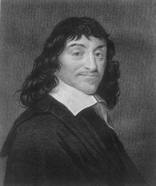
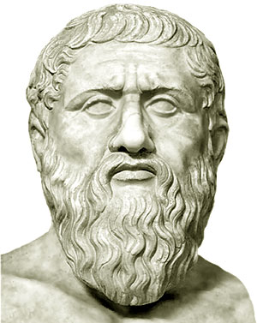
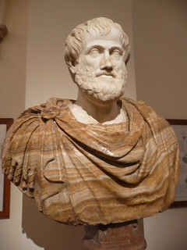
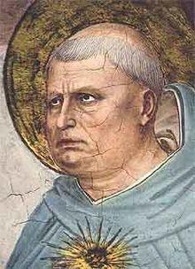
2. Si sostenemos que es una realidad bidimensional…
Aquí subdividimos entre:
El dualismo substancial cuerpo / alma (Platón, Descartes)
La unidad substancial materia y alma (Aristóteles, Tomás de Aquino)
Esta foto de Autor desconocido está bajo licencia CC BY-SA-NC
Esta foto de Autor desconocido está bajo licencia CC BY-SA-NC
Esta foto de Autor desconocido está bajo licencia CC BY-SA-NC
Esta foto de Autor desconocido está bajo licencia CC BY-SA

Slide 8
El dualismo substancial platónico…
El alma es al cuerpo como el timonel en su nave. Y en una versión más extrema: el cuerpo es cárcel y hasta tumba del alma.
Esencialmente el hombre es su alma
Esta foto de Autor desconocido está bajo licencia CC BY-SA-NC

Slide 9
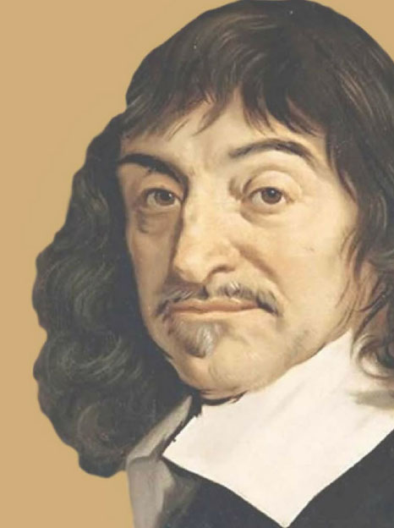
El dualismo substancial cartesiano…
Parte del principio “pienso, luego soy”. Como sucede en Platón, el hombre es en esencia su alma (substancia pensante).
El cuerpo es análogo a una máquina (substancia extensa)
Esta foto de Autor desconocido está bajo licencia CC BY-SA

Slide 10
Ahora bien, el dualismo substancial…
Tiene que explicar y no logra hacerlo, la unión del alma y el cuerpo como substancias diferentes
No acierta a explicar la experiencia personal de ser una unidad
El yo pensante también tiene conciencia de sí como un ser sensitivo y vegetativo, conservando su unidad.
Mi cuerpo, lo “poseo” de manera diferente a la vestimenta.

Slide 11
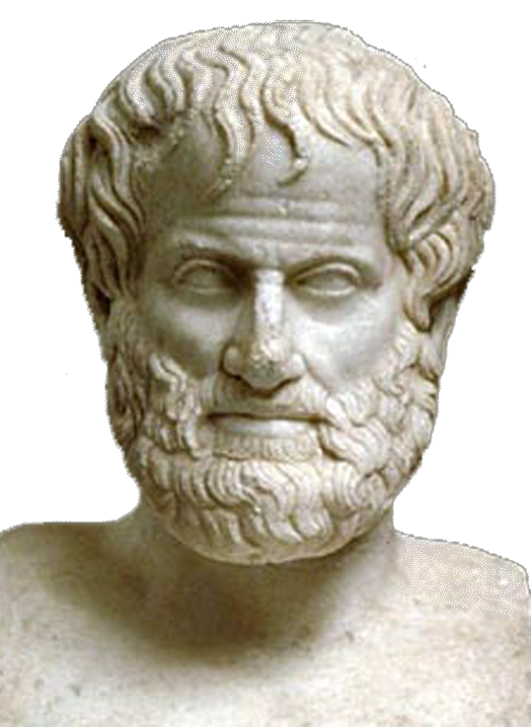
La unidad substancial
Aristóteles y Tomás de Aquino:
Se apoyan en la teoría hylemórfica (que pertenece al primero): materia y alma espiritual
Atender a que el alma no se “une” con el cuerpo sino con la materia. Componen una única naturaleza o esencia en el subsistente, es decir, en el individuo).
La única substancia completa es el hombre individual, no así el alma ni la materia primera (incompletas)
Esta foto de Autor desconocido está bajo licencia CC BY-NC
Esta foto de Autor desconocido está bajo licencia CC BY-SA-NC

Slide 12
La unicidad del alma
Aristóteles, Santo Tomás de Aquino y los demás “filósofos de la escuela”: una sola alma, racional o intelectiva, que asume la vida vegetativa y sensitiva

